Slide 1
5.2 计数器
在数字电路中，能够记忆输入脉冲个数的电路称为计数器。
加法计数器
二进制计数器
减法计数器
可逆计数器
加法计数器
同步计数器
十进制计数器
减法计数器
可逆计数器
计数器
按逻辑功能
按计数器中触发器翻转是否与计数脉冲同步
······
N进制计数器
二进制计数器
异步计数器
十进制计数器
N进制计数器
按进位制

Slide 2
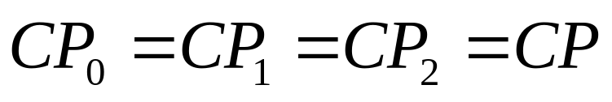
5.2.1 二进制计数器
1、二进制同步计数器
3位二进制同步加法计数器
状态图
选用3个CP下降沿触发的JK触发器，分别用FF₀、FF₁、FF₂表示。
时钟方程：

Slide 3
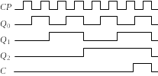
时序图

Slide 4
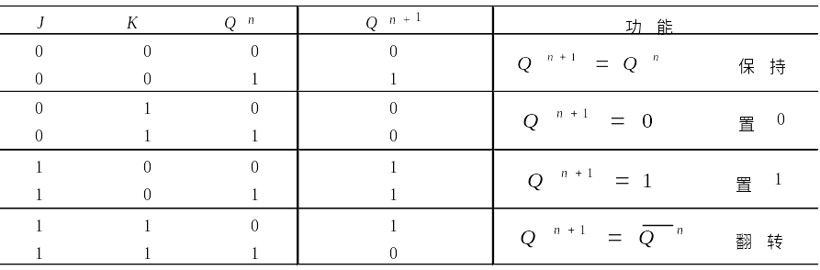
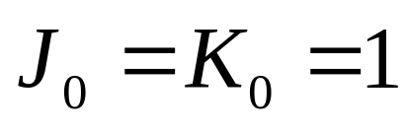
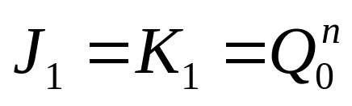
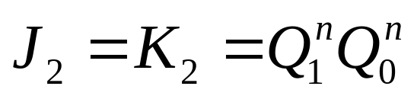
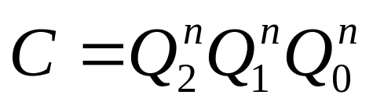
时序图
FF₀每输入一个时钟脉冲翻转一次
FF₁在Q₀=1时，在下一个CP触发沿到来时翻转。
FF₂在Q₀=Q₁=1时，在下一个CP触发沿到来时翻转。
输出方程：

Slide 5
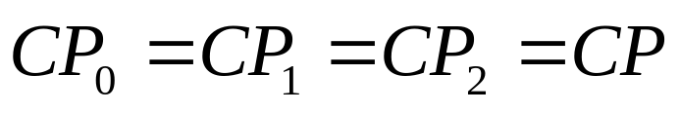
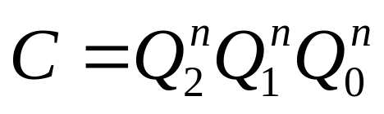
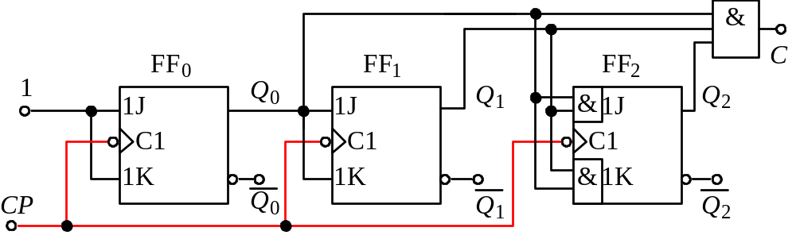
电路图
驱动方程
时钟方程：
输出方程：

Slide 6
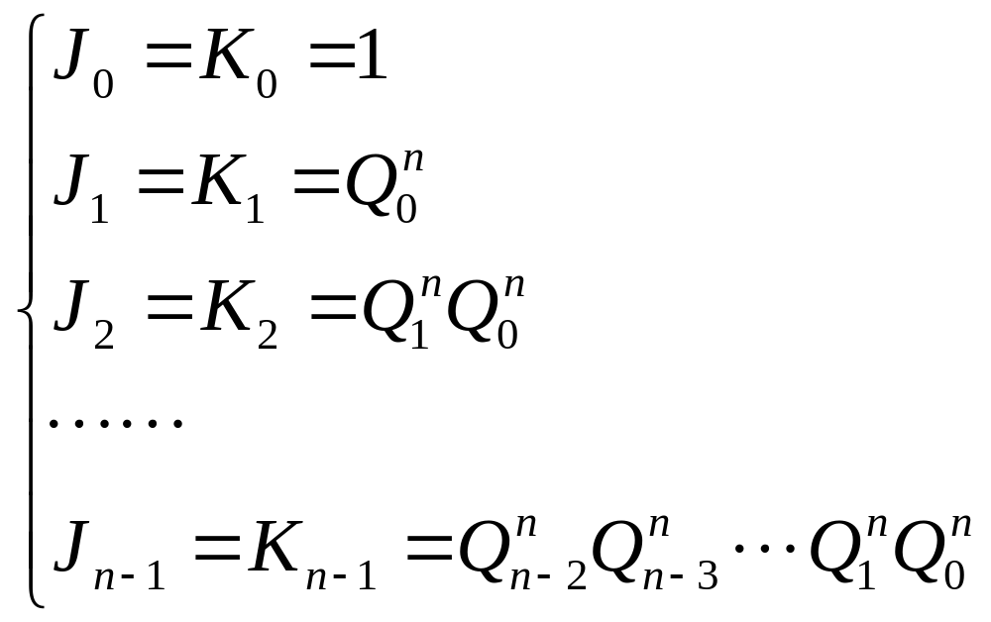
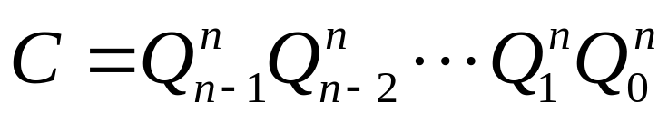
电路图
由于没有无效状态，电路能自启动。
驱动方程
推广到n位二进制同步加法计数器
输出方程

Slide 7
计数器计数容量、长度或模的概念
一个具体的计数器能够记忆输入脉冲的数目叫做计数器的计数容量、长度或模。
如3位二进制同步加法计数器，从状态000开始，输入8个CP脉冲时，就计满归零。该计数器的容量、长度或模为8。
所谓计数器的容量、长度或模就是电路的有效状态数。

Slide 8
计数器计数容量、长度或模的概念
如果
用n表示状态图中二进制数的位数，即计数器中时钟触发器的个数，
用M表示计数器的容量、长度或模，那么
二进制计数器中有：M＝2^{n}
在十进制计数器（一位）中M=10，在N进制计数器中M=N.

Slide 9
3位二进制同步减法计数器
状态图
选用3个CP下降沿触发的JK触发器，分别用FF₀、FF₁、FF₂表示。
时钟方程：

Slide 10
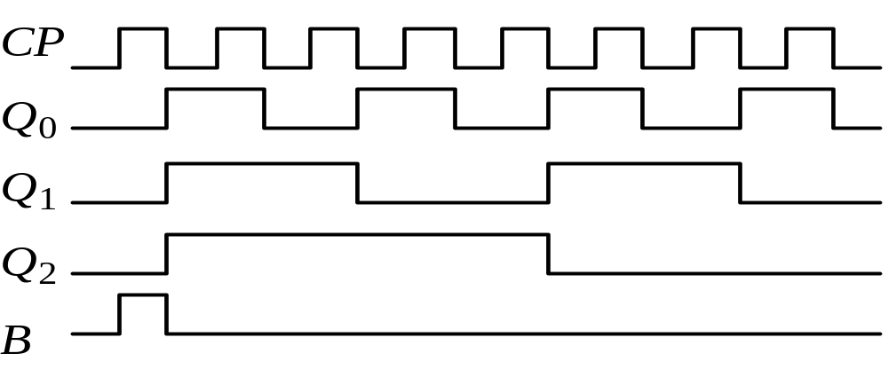
时序图
状态图

Slide 11
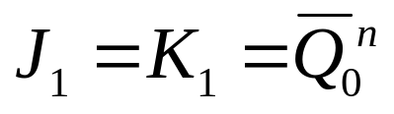
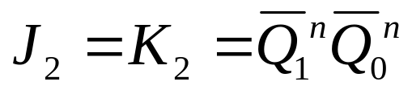
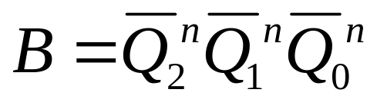
时序图
FF₀每输入一个时钟脉冲翻转一次
FF₁在Q₀=0时，在下一个CP触发沿到来时翻转。
驱动方程
FF₂在Q₀=Q₁=0时，在下一个CP触发沿到来时翻转。
输出方程：

Slide 12
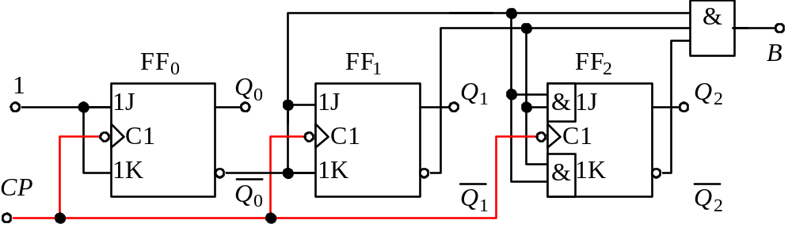
电路图
驱动方程
时钟方程：
输出方程：

Slide 13
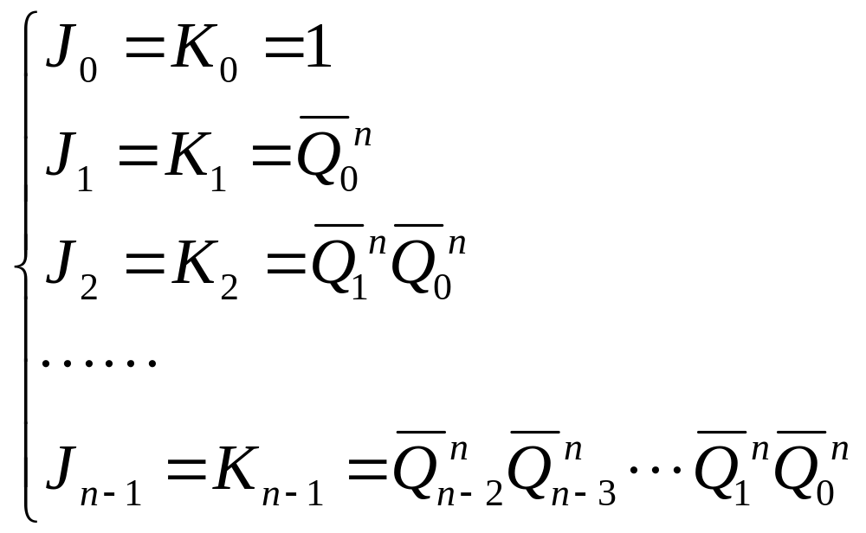
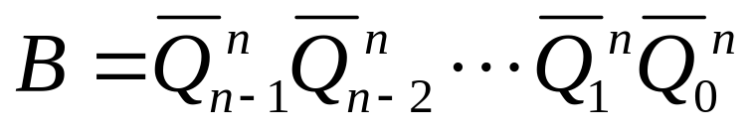
电路图
由于没有无效状态，电路能自启动。
驱动方程
推广到n位二进制同步减法计数器
输出方程

Slide 14
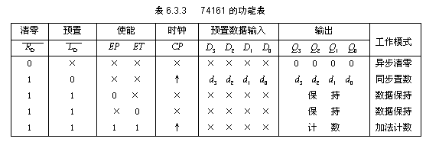
4位集成二进制同步加法计数器74LS161/163
逻辑符号
①R_{D}=0时异步清零。
②R_{D}=1、L_{D}=0时同步置数。
C
Q3 Q2 Q1 Q0
CP
③RD=L_{D}=1且EP=ET=1时，按照4位自然二进制码进行同步二进制计数。
RD
74LS161
EP
D3 D2 D1 D0
ET
L_{D}
④R_{D}=L_{D}=1且EP·ET=0时，计数器状态保持不变。
74LS161 为异步清零;74LS163 为同步清零

Slide 15
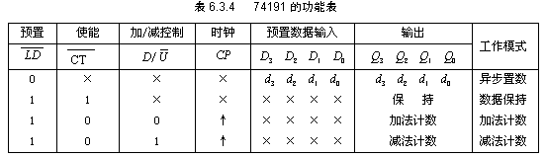
4位集成二进制同步可逆计数器74LS191
逻辑符号
U/D是加减计数控制端；CT是使能端；LD是异步置数控制端；D₀～D₃是并行数据输入端；Q₀～Q₃是计数器状态输出端；CO/BO是进位借位信号输出端；RC是多个芯片级联时级间串行计数使能端。
Q3 Q2 Q1 Q0
CO/BO
CT
RC
74191
U/D
LD
CP
D3 D2 D1 D0

Slide 16
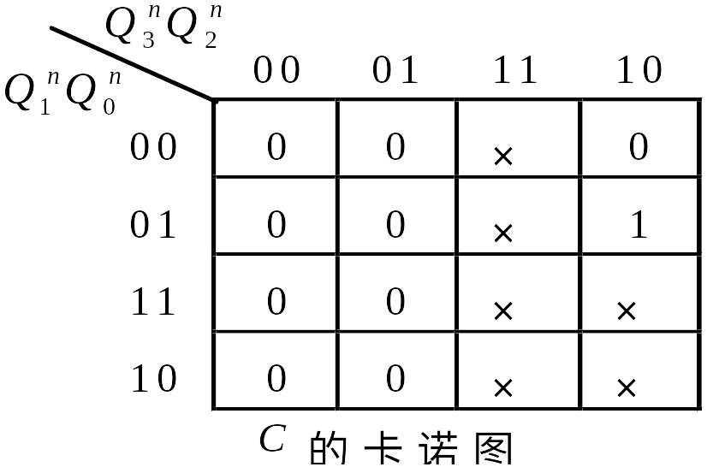
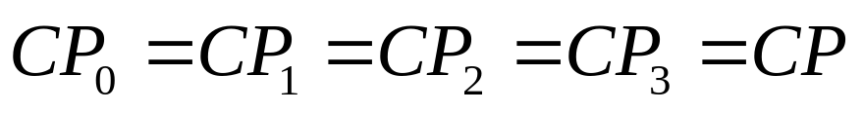
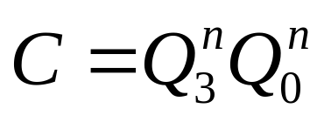
5.2.3 十进制计数器
十进制同步加法计数器
1、十进制同步计数器
状态图
选用4个CP下降沿触发的JK触发器，分别用FF₀、FF₁、FF₂ 、FF₃表示。
时钟方程：
输出方程：

Slide 17
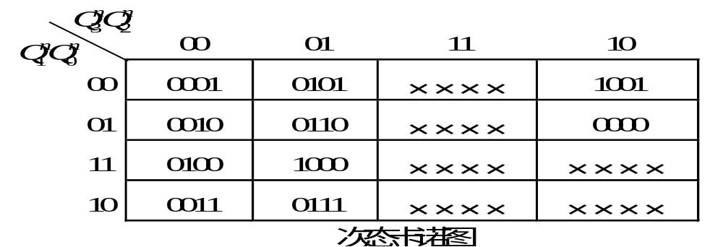

Slide 18
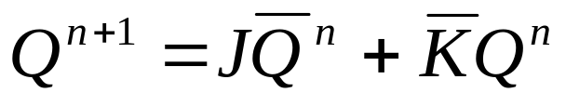
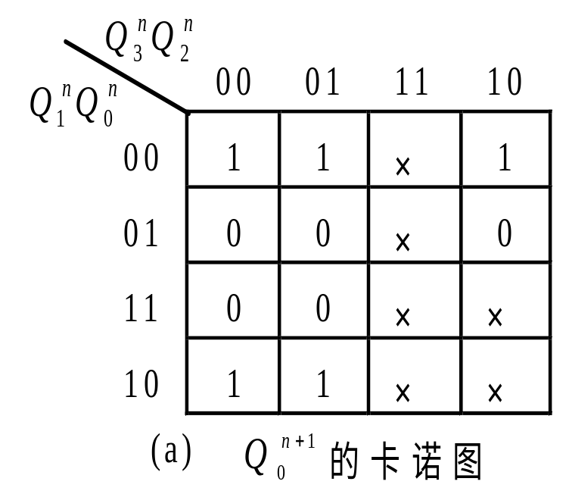
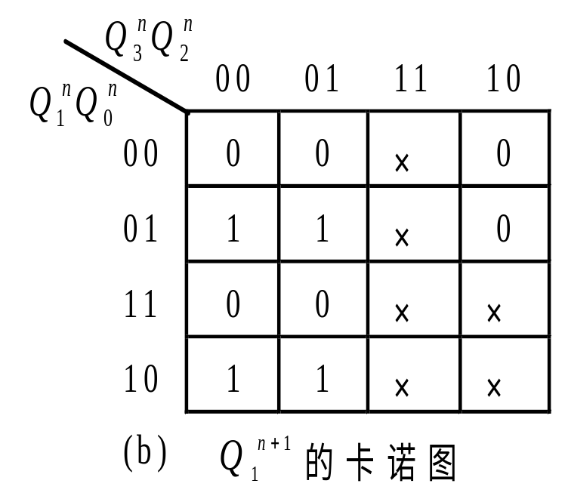
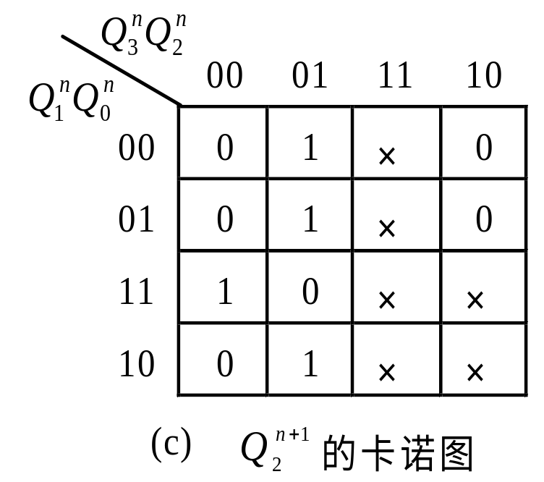
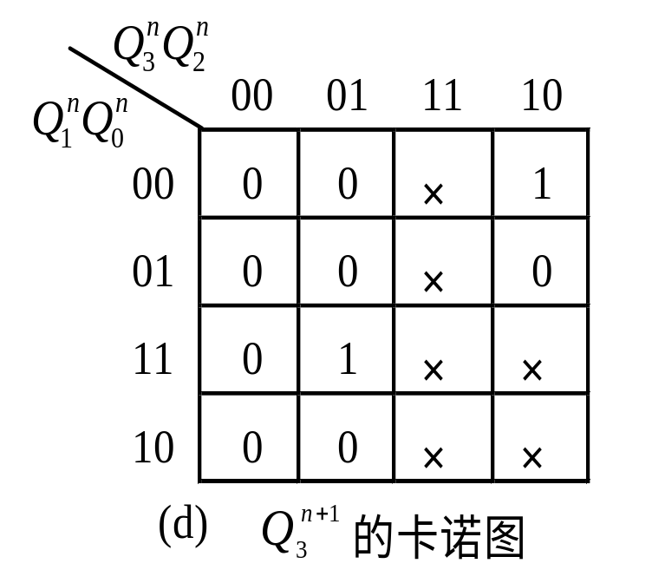
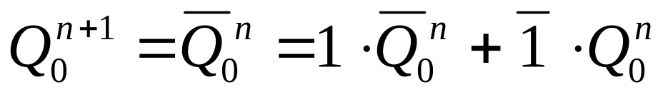
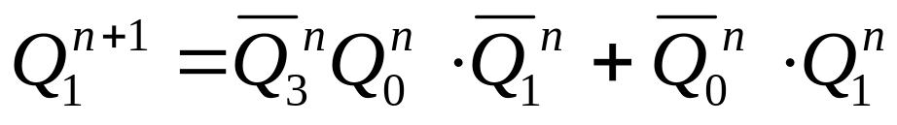
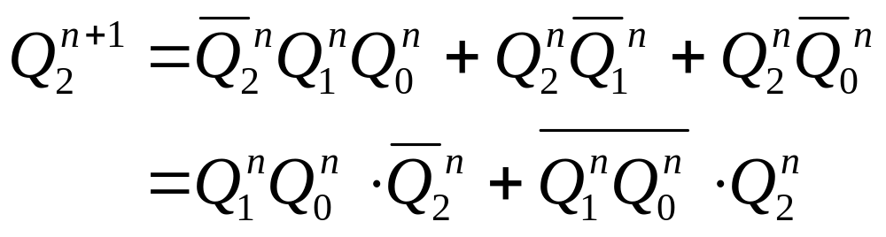
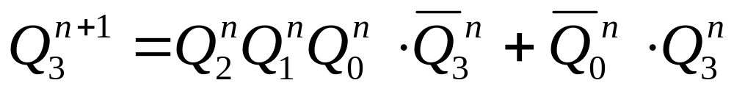
状态方程

Slide 19
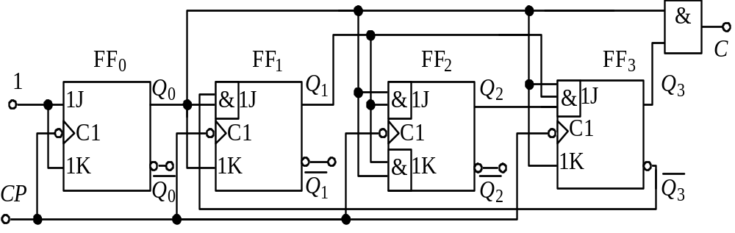
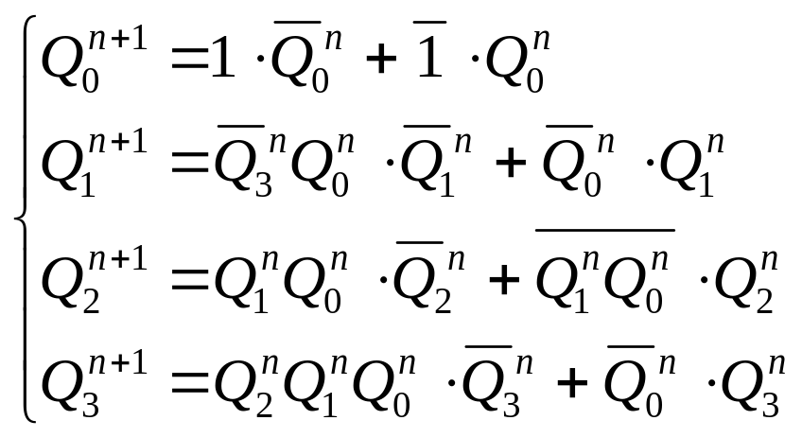
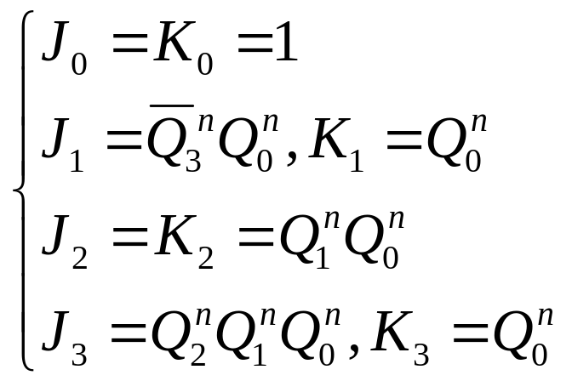
电路图
输出方程：
比较，得驱动方程：

Slide 20
电路图
将无效状态1010～1111分别代入状态方程进行计算，可以验证在CP脉冲作用下都能回到有效状态，电路能够自启动。

Slide 21
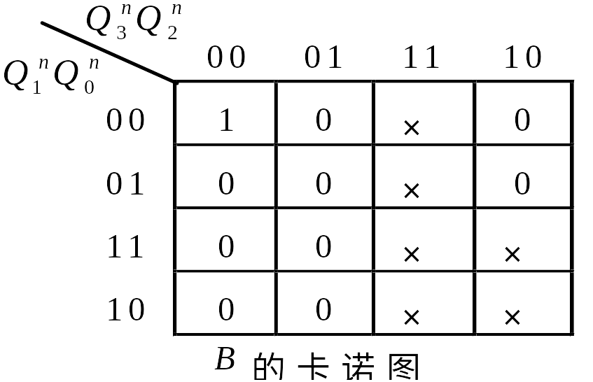
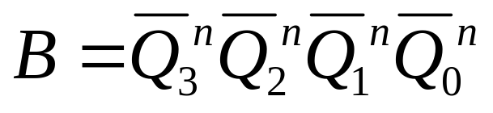
十进制同步减法计数器
状态图
选用4个CP下降沿触发的JK触发器，分别用FF₀、FF₁、FF₂ 、FF₃表示。
时钟方程：
输出方程：

Slide 22
次态卡诺图

Slide 23
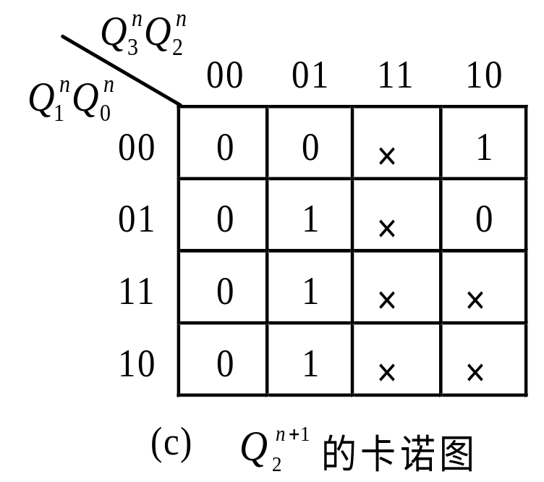
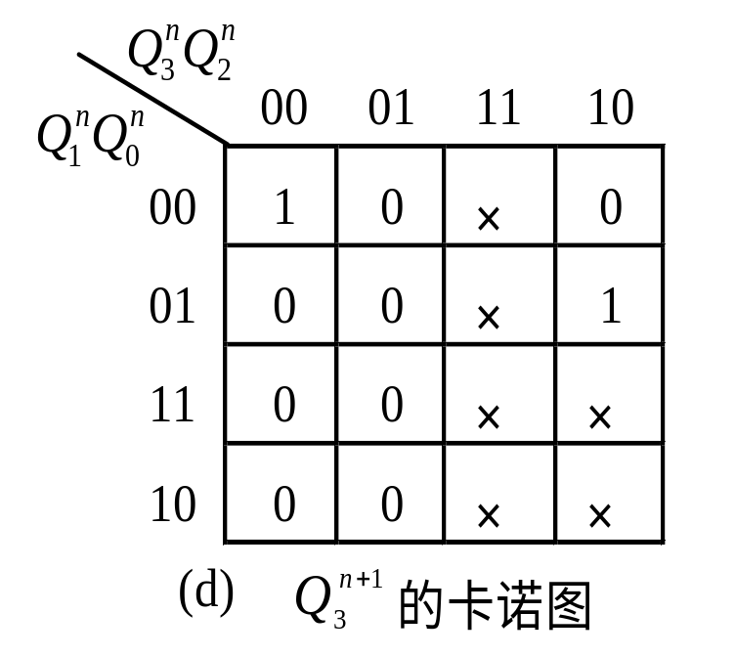
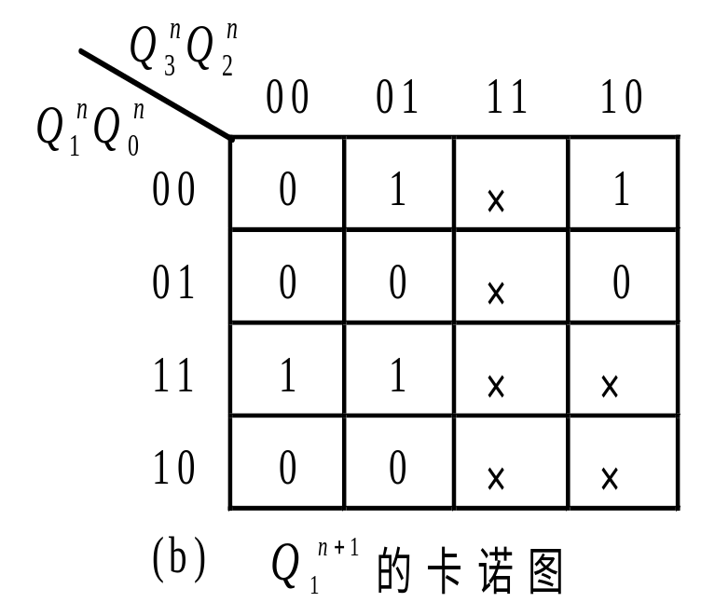
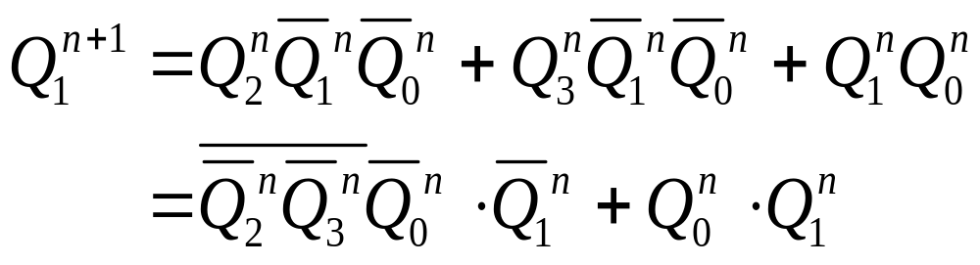
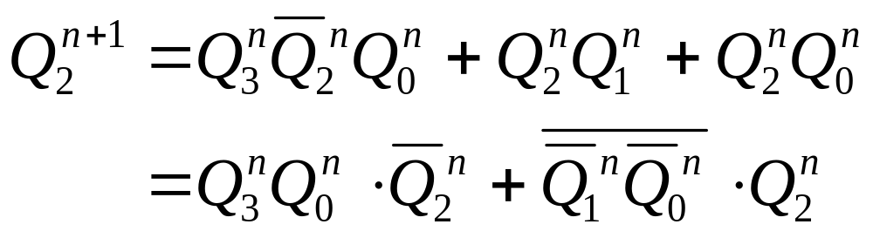
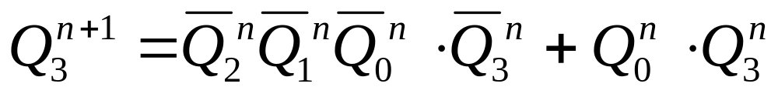
次态卡诺图
状态方程

Slide 24
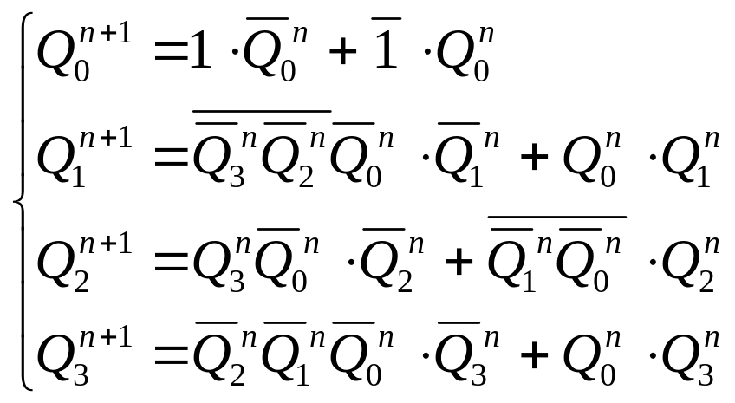
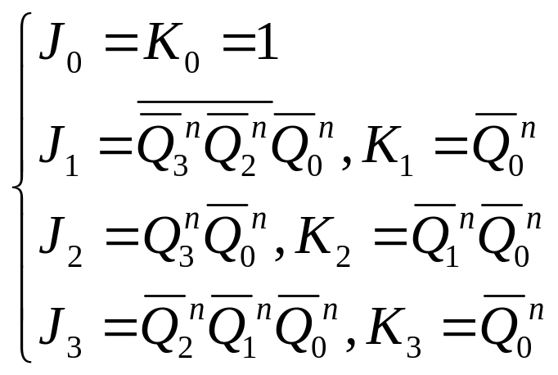
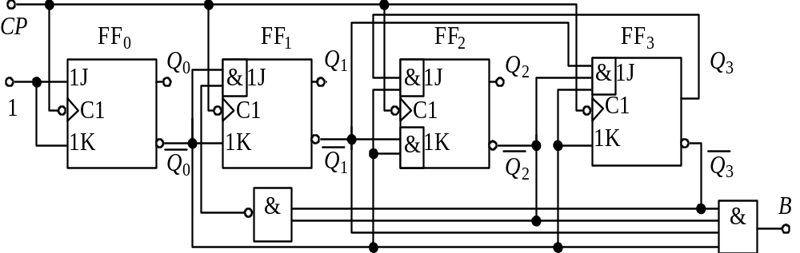
比较，得驱动方程：
电路图
输出方程：

Slide 25
电路图
将无效状态1010～1111分别代入状态方程进行计算，可以验证在CP脉冲作用下都能回到有效状态，电路能够自启动。

Slide 26
集成十进制同步计数器
集成十进制同步加法计数器74160、74162的引脚排列图、逻辑功能示意图与74161、74163相同，不同的是，74160和74162是十进制同步加法计数器，而74161和74163是4位二进制（16进制）同步加法计数器。此外，74160和74162的区别是，74160采用的是异步清零方式，而74162采用的是同步清零方式。
74190是单时钟集成十进制同步可逆计数器，其引脚排列图和逻辑功能示意图与74191相同。
74192是双时钟集成十进制同步可逆计数器，其引脚排列图和逻辑功能示意图与74193相同。

Slide 27
3.3.3 N进制计数器
利用集成计数器的清零端和置数端实现归零，从而构成按自然态序进行计数的N进制计数器的方法。

Slide 28
3.3.3 N进制计数器
1、用同步清零端或置数端归零构成N进置计数器
2、用异步清零端或置数端归零构成N进置计数器
（1）写出状态S_{N-1}的二进制代码。
（2）求归零逻辑，即求同步清零端或置数控制端信号的逻辑表达式。
（3）画连线图。
（1）写出状态S_{N}的二进制代码。
（2）求归零逻辑，即求异步清零端或置数控制端信号的逻辑表达式。
（3）画连线图。

Slide 29
3.3.3 N进制计数器
在前面介绍的集成计数器中，
清零、置数均采用同步方式的有74LS163；
均采用异步方式的有74LS193、74LS197、74LS192
清零采用异步方式、置数采用同步方式的有74LS161、74LS160
只具有异步清零功能，如CC4520、74LS190、74LS191；
74LS90则具有异步清零和异步置9功能。

Slide 30
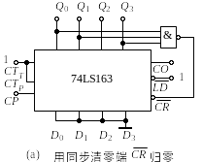
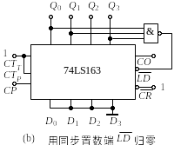
例
用74LS163来构成一个十二进制计数器。 p307
（1）写出状态S_{N-1}的二进制代码。
S_{N-1}＝S₁₂₋₁＝S₁₁＝1011
（2）求归零逻辑。
（3）画连线图。
D₀～D₃可随意处理
D₀～D₃必须都接0

Slide 31



例
用74LS197来构成一个十二进制计数器 。 p317
（1）写出状态S_{N}的二进制代码。
S_{N}＝S₁₂＝1100
（2）求归零逻辑。
（3）画连线图。
D₀～D₃可随意处理
D₀～D₃必须都接0

Slide 32






例
用74LS161来构成一个十二进制计数器。p305
S_{N}＝S₁₂＝1100
S_{N-1}＝S₁₁＝1011
D₀～D₃可随意处理
D₀～D₃必须都接0

Slide 33
4、计数器容量的扩展
同步计数器有进位或借位输出端，可以选择合适的进位或借位输出信号来驱动下一级计数器计数。
同步计数器级联的方式有两种：
一种级间采用串行进位方式，即基本方式；
另一种级间采用并行进位方式，即改进后的方式，

Slide 34
4、计数器容量的扩展
基本方式是：
将低位计数器的进位输出直接作为高位计数器的时钟脉冲，基本方式的速度较慢。
改进方式是：
把各计数器的CP端连在一起接统一的时钟脉冲，而低位计数器的进位输出送高位计数器的计数控制端。

Slide 35

4、计数器容量的扩展
12位二进制计数器的基本接法（P305）

Slide 36

12位二进制计数器（快速计数方式） P305
在此种接线方式中，只要片1的各位输出都为1，一旦片0的各位输出都为1，片2立即可以接收进位信号进行计数，不会像基本接法中那样，需要经历片1的传输延迟，所以工作速度较高。这种接线方式的工作速度与计数器的位数无关。

Slide 37

异步计数器一般没有专门的进位信号输出端，通常可以用本级的高位输出信号驱动下一级计数器计数，即采用串行进位方式来扩展容量。
100进制计数器 p333

Slide 38
60进制计数器 p333
64进制计数器

Slide 39
本节小结：
计数器是一种应用十分广泛的时序电路，除用于计数、分频外，还广泛用于数字测量、运算和控制，从小型数字仪表，到大型数字电子计算机，几乎无所不在，是任何现代数字系统中不可缺少的组成部分。
计数器可利用触发器和门电路构成。但在实际工作中，主要是利用集成计数器来构成。在用集成计数器构成N进制计数器时，需要利用清零端或置数控制端，让电路跳过某些状态来获得N进制计数器。

Slide 40
5.3 寄存器
概述
寄存器的概念和主要特点
在数字电路中，用来存放二进制数据或代码的电路称为寄存器。
寄存器是由具有存储功能的触发器组合起来构成的。

Slide 41
5.3 寄存器
概述
寄存器分类
按照功能的不同，分为基本寄存器和移位寄存器两大类。
基本寄存器只能并行送入数据，需要时也只能并行输出。
移位寄存器中的数据可以在移位脉冲作用下依次逐位右移或左移，数据既可以并行输入、并行输出，
也可以串行输入、串行输出，
还可以并行输入、串行输出，
串行输入、并行输出，
十分灵活，用途也很广。

Slide 42

5.3.1 基本寄存器
一、4边沿D触发器
下降沿时刻有效
一个触发器可以存储1位二进制代码，存放n位二进制代码的寄存器，需用n个触发器来构成。
D | Q^{n} | Q^{n+1} | 说明
0 0 | 0 1 | 0 0 | 置0
1 1 | 0 1 | 1 1 | 置1

Slide 43

一、4边沿D触发器
（一）电路结构
四边沿D 触发器74175、74LS175 的逻辑电路图
CR：是异步置0输入端(低电平有效)。
Q₀～Q₃：并行数据输出端。
D₀～D₃：并行数据输入端。CP：时钟脉冲端

Slide 44



（二）工作原理
CR
1.清零。CR=0，异步清零。即有：
2.送数。CR=1时，CP上升沿送数。即有：
CP上升沿时刻有效
3.保持。在CR=1、CP上升沿以外时间，寄存器内容将保持不变。
（三）主要特点
结构简单，在CP操作下工作，抗干扰能力强，应用广泛

Slide 45


5.3.3 移位寄存器
一、单向移位寄存器
并行输出
(一)电路组成
定义：具有存放数码和使数码逐位右移或左移的电路。可分为单向移位寄存器和双向移位寄存器。
4位右移移位寄存器

Slide 46
5.3.3 移位寄存器
一、单向移位寄存器
右移寄存器的结构特点：
左边触发器的输出端接右邻触发器的输入端；
由相同存储单元组成，存储单元个数就是右移寄存器的的位数；
各个存储单元共用一个时钟信号——移位操作命令，电路工作同步

Slide 47


一、单向移位寄存器
4位右移
移位寄存器
并行输出
D
Q^{n}
Q^{n+1}
二进制的乘除法如何实现？
（二）工作原理
0
0
0
1
0
0
时钟方程：
1
1
0
1
1
1
驱动方程：
状态方程：

Slide 48

D
Q^{n}
Q^{n+1}
设移位寄存器的初始状态为0000，串行输入数码D_{I}=1111，依次连续输入4个1。其状态表如下：
0
0
0
1
0
0
1
1
0
1
1
1

Slide 49


4位左移
移位寄存器
并行输出
左移寄存器的结构特点：右边触发器的输出端接左邻触发器的输入端。
由相同存储单元组成，存储单元个数就是左移寄存器的的位数；各个存
储单元共用一个时钟信号——移位操作命令，电路工作同步
时钟方程：
驱动方程：
状态方程：

Slide 50

设移位寄存器的初始状态为0000，串行输入数码D_{I}=1101，依次连续输入。其状态表如下：

Slide 51
单向移位寄存器具有以下主要特点：
（1）单向移位寄存器中的数码，在CP脉冲操作下，可以依次右移或左移。
（2）n位单向移位寄存器可以寄存n位二进制代码。n个CP脉冲即可完成串行输入工作，此后可从Q₀～Q_{n-1}端获得并行的n位二进制数码，再用n个CP脉冲又可实现串行输出操作。
（3）若串行输入端状态为0，则n个CP脉冲后，寄存器便被清零。
二、双向移位寄存器
将右移寄存器和左移寄存器组合起来，并引入一控制端S便构成既可左移又可右移的双向移位寄存器。

Slide 52
单向移位寄存器具有以下主要特点：
（1）单向移位寄存器中的数码，在CP脉冲操作下，可以依次右移或左移。
（2）n位单向移位寄存器可以寄存n位二进制代码。n个CP脉冲即可完成串行输入工作，此后可从Q₀～Q_{n-1}端获得并行的n位二进制数码，再用n个CP脉冲又可实现串行输出操作。
（3）若串行输入端状态为0，则n个CP脉冲后，寄存器便被清零。

Slide 53


（三）集成双向移位寄存器74LS194
1.示意图

Slide 54



（三）集成双向移位寄存器74LS194
2.功能表

Slide 55

（三）集成双向移位寄存器74LS194

Slide 56
5.3.4 移位寄存器型计数器
一般结构：
反 馈 逻 辑 电 路
D1
1D
1D
1D
1D
Q1
Q2
Q3
Q4
C1
C1
C1
C1
CP
FF1
FF2
FF3
FF4
它是由一个移位寄存器和一个组合反馈逻辑电路闭环构成，
反馈电路的输出接向移位寄存器的串行输入端，
反馈电路的输入端根据移位寄存器计数器类型的不同，可接移位寄存器的串行输出端或某些触发器的输出端。

Slide 57

（一）环形计数器
1、电路结构
环形计数器是将单向移位寄存器的串行输入端和串行输出端
相连，构成一个闭合的环，以一个四位环形计数器为例。
上图是一个四位环形计数器
把移位寄存器最低一位的串行输出端Q₃反馈到最高位的串行输入端（即D触发器的数据端）而构成的
环形计数器常用来实现脉冲顺序分配的功能（分配器）。

Slide 58

（一）环形计数器
1、电路结构
假设寄存器初始状态为：
[Q₀Q₁Q₂Q₃]＝1000
Q₀ Q₁ Q₂ Q₃
第三个移位脉冲到来后，Q₃=1，它反馈到D₀输入端，在第四个移位脉冲作用下回复到初始状态。
状态表的各状态在移位脉冲作用下，在四位移位寄存器中不断循环
可知，该环形计数的计数长度为N=n。和二进制计数器相比，它有2^{n}-n个状态没有利用，它利用的有效状态是少的。

Slide 59
2.工作原理
前述状态转换表是以1000为初始状态的，它所对应的状态转换图见图(a)。
如果移位寄存器中的初始状态不同，就会有不同的状态转换图。
图(b)-(c)给出了四位环形计数器可能有的其它几种状态转换图。
1000
0100
0000
1010
1100
0110
1110
0111
0001
0010
1111
0101
1001
0011
1101
1011
(a)
(b)
(c)
(d)
(e)
(a)、(c)、(d)、(e)四个状态转换图中各状态是闭合的，相应的时序为循环时序。
状态图
当计数器处于图 (b)所示的状态0000或1111时，计数器的状态将不发生变化。这两个状态称为悬态或死态。
(Q₀Q₁Q₂Q₃)

Slide 60
状态图
1000
0100
0000
1010
1100
0110
1110
0111
0001
0010
1111
0101
1001
0011
1101
1011
(a)
(b)
(c)
(d)
(e)
实现环形计数器时，必须设置适当的初态，且输出端初始状态Q₀Q₁Q₂Q₃不能完全一致(即不能全为“1”或“0”)，这样电路才能实现计数

Slide 61

2.工作原理
(Q₀Q₁Q₂Q₃)
1000
0100
0000
1010
1100
0110
1110
0111
0001
0010
1111
0101
1001
0011
1101
1011
(a)
(b)
(c)
(d)
(e)
四位环形计数器有这么多不同的循环时序，只能从这些循环时序中选出一个来工作，这个就是工作时序，或称为正常时序，或有效时序。其它末被选中的循环时序称为异常时序或无效时序。一般选图(a)的时序为工作时序，因为它只循环一个“1”.
状态为1的输出端的序号等于计数脉冲的个数，通常不需要译码电路.
也可选图 (e)的时序作为工作时序，它循环的是一个“0”，顺序输出一个负脉冲。
要想使环形计器在选定的时序中工作，就必须防止异常时序和死态的出现，

Slide 62


能自启动的4位环形计数器
环形计数器的特点：
电路简单。N位移位寄存器可以计N个数，实现模N计数器。状态为1的输出端的序号等于计数脉冲的个数，通常不需要译码电路.
图中只有一个循环时序，即工作时序，其它12个状态都与工作时序相连接，具体转换关系见表5.3.9(P358)。
1000
0100
0000
1010
1100
0110
1110
0111
0001
0010
1111
0101
1001
0011
1101
1011
(a)
(b)
(c)
(d)
(e)
(Q₀Q₁Q₂Q₃)

Slide 63


能自启动的4位环形计数器
驱动方程：
状态方程：

Slide 64

（二）扭环形计数器
为了增加有效计数状态，扩大计数器的模，可用扭环形计数器。
以一个四位环形计数器为例
结构特点
从Q₃端反馈到D₀端，从Q₃端扭向 Q₃端构成反馈，故得此名。扭环型计数器也称约翰逊计数器

Slide 65

（二）扭环形计数器
结构特点
此电路不能自启动。
状态图
(a)
(b)
一般选图(a)的为工作时序，因为它符合相邻两个数码之间只有一位码元不同的特点。

Slide 66

能自启动的4位扭环形计数器
附加反馈逻辑可使扭环形计数器(约翰逊计数器)自行启动

Slide 67

能自启动的4位扭环形计数器
计数长度N=2n=2×4＝8，因为移位寄存器串行输入端的信号是从反相端Q₃处取得的。经过4个时钟后，计数器的状态与初始状态正好相反，必须再经过4个时钟后才能扭回原状态。
扭环形计数器的特点是：电路每次状态转换时，只有一位触发器改变状态。
缺点是：没能利用计数器的所有状态。

Slide 68
（三）最大长度移位寄存器型计数器
反馈逻辑
1、最大长度
=1
循环长度为2^{n}-1（除0以外）
2、一般电路结构
反馈逻辑电路是用异或门组成的。
D1
1D
Q1
1D
Q2
…
1D
Qn
C1
C1
C1
…
CP
FF1
FF2
FFn
…
3、举例（以 n=3 为例）
1）电路结构
=1
2）反馈函数
D1=Q2⊕Q3
1D
1D
1D
D1
Q1
Q2
Q3
3）状态转换图
C1
C1
C1
4）此电路不能自启动。接入适当的反馈逻辑电路，能够使电路自启动（略）。
CP
FF1
FF2
FF3
001
100
010
101
(Q₁Q₂Q₃)
011
111
110
000

Slide 69
4、常用3~12位最大长度移位寄存器式计数器的反馈函数
5、伪随机序列发生器
最大长度移位寄存器式计数器又称为m序列发生器或伪随机序列发生器，它除了作计数器以外，还可用于产生具有固定循环规律的脉冲序列。
寄存器的位数
反馈函数
3
D1=Q2⊕Q3
4
D1=Q3⊕Q4
5
D1=Q3⊕Q5
6
D1=Q5⊕Q6
7
D1=Q6⊕Q7
8
D1=Q2⊕Q3⊕Q4⊕Q8
在最大长度移位寄存器式计数器的基础上，经过简单的修改可以得到计数长度小于 2^{n}-1的大部分计数器。
D1=Q5⊕Q8
9
10
D1=Q7⊕Q10
11
D1=Q9⊕Q11
12
D1=Q6⊕Q8⊕Q11⊕Q13

Slide 70
本节小结：
寄存器是用来存放二进制数据或代码的电路，是一种基本时序电路。任何现代数字系统都必须把需要处理的数据和代码先寄存起来，以便随时取用。
寄存器分为基本寄存器和移位寄存器两大类。基本寄存器的数据只能并行输入、并行输出。移位寄存器中的数据可以在移位脉冲作用下依次逐位右移或左移，数据可以并行输入、并行输出，串行输入、串行输出，并行输入、串行输出，串行输入、并行输出。
寄存器的应用很广，特别是移位寄存器，不仅可将串行数码转换成并行数码，或将并行数码转换成串行数码，还可以很方便地构成移位寄存器型计数器和顺序脉冲发生器等电路。

